Slide 1
オブジェクト指向による ソフトウェア最適設計手法
2007/02/21(水) 10:00 ～17:00
22(木) 9:30～16:30

Slide 2
セミナーの目的
オブジェクト指向の考え方のコツをつかみ、効果的な設計／実装を行う方法を習得する。

Slide 3
受講対象/前提条件
・C++、Java、C#、Visual Basic、Delphi などのオブジェクト指向プログラミング言語環境を使った ことがある
使用する言語
C#

Slide 4
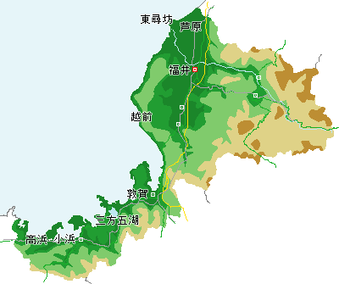
自己紹介
小島 富治雄
福井コンピュータ株式会社
企画開発部 シニア エキスパート
福井県在住
福井県?

Slide 5
自己紹介 ― 所属コミュニティ
Micosoft MVP ― Visual Developer - Visual C#
VSUG (Visual Studio Users Group) ― 「開発プロセス」ボードリーダー
INETA ― コミュニティ リーダー
Culminis ― コミュニティ リーダー
こみゅぷらす (COMU+) ― 代表
FITEA - 福井情報技術者協会 ― 代表
日本XPユーザーズ グループ
NAgile
(社)情報処理学会 ソフトウェア工学研究会 パターンワーキンググループ

Slide 6
自己紹介 ― 興味など
.NET
Agile
.NET + Agile = NAgile
＠IT ― 『開発をもっと楽にするNAgileの基本思想 (http://www.atmarkit.co.jp/fdotnet/nagilemind/index/)』連載中。
オブジェクト指向
C#

Slide 7


自己紹介のやり方
偏愛マップ
『偏愛マップ―キラいな人がいなくなる コミュニケーション・メソッド 』 斎藤 孝 著
『ザ・マインドマップ』 トニー・ブザン 著

Slide 8
自己紹介の例

Slide 9
自己紹介

Slide 10
アジェンダ 1
Ⅰ．ソフトウェア開発の難しさ
１．ソフトウェア開発はなぜうまく行かないか?
a．ソフトウェア開発はうまくいかない
b．開発がうまくいかないのは何故か？
c．ソフトウェア開発の複雑さ
２．良いソフトウェアとは?
a．ITソリューションとは?
b．ソフトウェア開発の三つの要素
c．ソフトウェアの品質とその種類
３．どうやれば良いソフトウェアを楽に作れるのか?
a．ソフトウェア開発を成功させるための思考方法
b．ソフトウェア開発は複雑さとの戦い
c．アジャイル開発の五つの価値
d．シンプルに考えよう
e．シンプルに考えるコツ
ｆ．ソフトウェア開発を成功させるための基本的な原則

Slide 11
アジェンダ 2
Ⅱ．オブジェクト指向設計
１．モデリングとは?
２．モデリングには視点が重要
３．プログラミングにおける設計の重要性
４．オブジェクト指向入門
a．オブジェクト指向以前のやり方
b．オブジェクト指向のやり方
５．設計のコツ
a． わかりやすく奇麗なプログラムを書くコツ
b．なぜ名前付けが重要か?
c．重要なのは、「どう作るか」ではなく「何を作るか」に視点を変えること
e．UML を使ってみよう
f．テストを行う意味とは?
６．設計の実習
Ⅲ．エンジニアとして能力を伸ばすためには
１．問題解決能力を高めるには
２．エンジニアとして過ごす「人生の時間の質」

Slide 12
Ⅰ．ソフトウェア開発の難しさ

Slide 13
a．ソフトウェア開発は うまくいかない

Slide 14
ソフトウェア地獄からの脱出
Software Hell

Slide 15
ソフトウェア危機
ハードウェア・ソフトウェアの進化によりユーザーの要求が高度化しシステムが複雑化
マルティメディア＋ネットワーク＋リアルタイム
従来の手法では、開発要員・開発期間が掛かりすぎる
開発コストの増大
1000人以上・1000万ステップ以上
開発規模の拡大にともなうソフトウェアの品質低下
中華航空機・もんじゅ・Y2K
保守のコストが増大している
大手では80%以上の要員が保守

Slide 16
ソフトウェア危機の背景
変化するコンピュータ環境
メモリ容量・ハードディスク容量が千倍に
変化するソフトウェア環境
ユーザーの多様化・適用業務の多様化

Slide 17
プロジェクトは失敗する

Slide 18
プロジェクトの失敗の現状
開発コスト
20% 以下 15.5%
21 - 50% 31.5%
51 - 100% 29.6%
101 - 200% 10.2%
201 - 400% 8.8%
400% 以上 4.4%
平均 189%
納期
20% 以下 13.9%
21 - 50% 18.3%
51 - 100% 20.0%
101 - 200% 35.5%
201 - 400% 11.2%
400% 以上 1.1%
平均 222%
仕様充足率
25% 以下 4.6%
25 - 49% 27.2%
50 - 74% 21.8%
75 - 99% 39.1%
100% 7.3%
平均 61%
多くのプロジェクトは失敗している
standish group “CHAOS report”

Slide 19
プロジェクトの失敗の現状
プロジェクトの規模と成功率
500 人以上 36 月以上 0%
250 24 8%
40 18 15%
25 12 25%
12 18 33%
6 6 55%
大規模プロジェクトほど失敗している

Slide 20
うまく行かなかった例

Slide 21
c．ソフトウェア開発の複雑さ

Slide 22
b．開発がうまくいかないのは何故か？

Slide 23
ソフトウェア開発は何故難しい?
「顧客と開発者の双方がビジネスを理解している」ということ
何故顧客のいう通りに作ったのに満足してもらえないか
「他人が作りたいものを代わりに作る」という難しさ
顧客は何にお金を払いたいのか

Slide 24
プログラミングの難しさ
人間の思考方法
人間の思考方法に合わない
人間にものを頼むときと異なる頼み方
プログラムは思った通りには動かない
言語が特殊
まだまだ言語のレベルが低い
そもそも難しい
プログラムでは解けない問題がある
数学基礎論・コンピュータ科学などで「実用的な大きさのプログラムではプログラムが正しいことを証明できない」ことが証明されている
大きなプログラムは難しい
100×10 行よりも 1000 行

Slide 25
リスク ～何が開発を妨げるのか～
なぜ成功しないのか?
コミュニケーション エラー
ユーザーの関与不足/不明確な要求
開発管理に問題
作った人にしかわからない
頭の中にあるデザイン
部品化 (再利用化) のプロセスがない
納期内に仕様を満たすことへの強い要求

Slide 26
２．良いソフトウェアとは?

Slide 27
a．ITソリューションとは?

Slide 28
ソフトウェア開発の目的は何か?

Slide 29
ITソリューションとは
顧客の問題をITで解決
本当にITで解決すべき問題か
「問題」とは
望まれる状態と現状とのギャップ

Slide 30
b．ソフトウェア開発の三つの要素

Slide 31
三大要素
ビジョンと現状と問題
Problem = Tobe - AsIs
→ ToDo (プラクティス)
「解決策が分らないのではない。問題が分っていないのだ」
チェスタートン

Slide 32
三大要素
顧客の問題にソリューションを与える
「顧客の問題が、開発を駆動する」
Why → What → How と考える

Slide 33
V字モデル
問題領域
顧客の問題 （Why?）
要求分析
結合テスト
何を作るか （What?）
解決領域
設計
単体テスト
どうやって作るか （How?）
実装

Slide 34
c．ソフトウェアの品質とその種類

Slide 35
ソフトウェアの品質
「ソフトウェアの品質とは、優れたプログラムが備えるべき七つの属性の集合である」
七つの属性を平均的なプロジェクトでの優先順にあげると以下の通り
信頼性 (reliability)
使用性 (usability)
理解容易性 (understandability)
変更容易性 (modifiability)
効率 (efficiency)
検証性 (testability)
移植性 (portability)

Slide 36
外的品質要因
正確さ
要求されたとおりに仕事を行えるか
ワープロが要求仕様通りに動く
バグが少ない
頑丈さ
異常な状態においても機能するか
メモリが少ない状態でも動作
2000 年になっても動作する (Y2K)
この辺まではどの現場でも行われている
拡張性
仕様の変更に容易に対応できるか
要求仕様は変化する
ユーザーも当初は要求仕様がはっきりしていない

Slide 37
外的品質要因
再利用性
新しい応用にどの程度再利用できるか
互換性
別のソフトウェアとの組み合わせが容易か
OS の変更．MS-DOS -> Windows，Linux 等
開発言語・環境の変更

Slide 38
３．どうやれば良いソフトウェアを楽に作れるのか?

Slide 39
a．ソフトウェア開発を成功させるための思考方法

Slide 40
b．ソフトウェア開発は複雑さとの戦い

Slide 41
システムの問題点 ～ 複雑さ(complexity) ～
要求の複雑さ
ソフトウェア自身の複雑さ
オブジェクト指向の複雑さ
オブジェクトは適切か
オブジェクトの責務は適切か

Slide 42
工学的アプローチによる複雑さへの対処
大人数をうまく分業化する
問題を分割し、適切に割り振る
それぞれの分割単位を独立させる
複雑な現実世界のものをモデル化する
現実世界の問題をITでの解決領域にマッピングする
予測し、なるべく正確に計画する
変化する部分と変化しない部分を分離できるようにする

Slide 43
アジャイルのアプローチによる複雑さへの対処
プロジェクトを大人数にしない
チームに利害関係者を入れてしまう
「見える化」や「フェイス･トゥ･フェイスなコミュニケーション」で、チーム内のコミュニケーションの帯域を広げ（＝ブロードバンド・コミュニケーション）、問題を素早く単純なうちに解決する
モデルやコードが複雑にならないようにする（＝YAGNI：You Aren't Going to Need Itの原則）
常にフィードバックを行い、ズレを俊敏に補正する

Slide 44
c．アジャイル開発の五つの価値

Slide 45
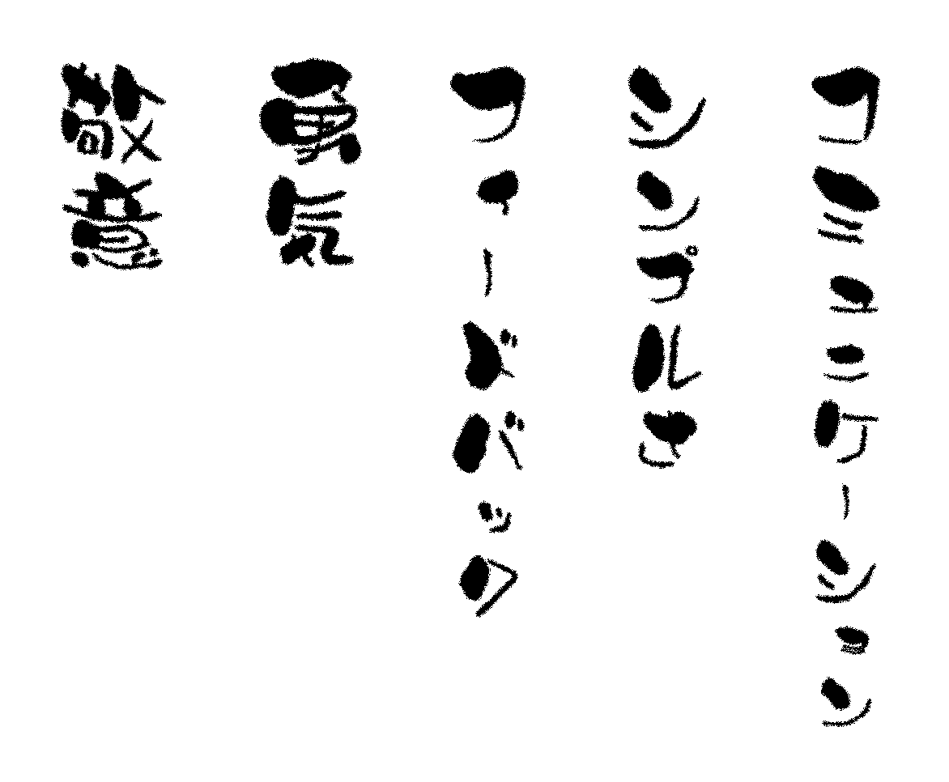

Slide 46
アジャイル開発の五つの価値
重要なのは価値にコミットすること
実践が必要

Slide 47
d．シンプルに考えよう

Slide 48
シンプルに考えよう
「キリンを冷蔵庫に入れるにはどうする？」 （“How do you put a giraffe into a refrigerator？”）

Slide 49
シンプルに考えよう
「キリンを冷蔵庫に入れるにはどうする？」 （“How do you put a giraffe into a refrigerator？”）
「冷蔵庫のドアを開けて、キリンを入れ、ドアを閉める」 （“Open the refrigerator, put in the giraffe and close the door.”）

Slide 50
シンプルに考えよう
「ゾウを冷蔵庫に入れるにはどうする？」 （“How do you put an elephant into a refrigerator？”）
「冷蔵庫のドアを開けて、キリンを取り出し、ゾウを入れ、ドアを閉める」 （“Open the refrigerator, take out the giraffe, put in the elephant and close the door.”）

Slide 51
問題を複雑にしない
問題を複雑にする例:
開発者A：「オブジェクト指向開発を現場に導入していきましょう」
開発者B：「でもノウハウを持った経験者がいませんからね」
開発者A：「最初は試行錯誤が続くかもしれませんが、これから少しずつ勉強をしながら経験を積んでいくべきかと」
開発者B：「でもいまは忙しい時期ですし。それに上の人間はきっと反対しますよ」
開発者A：「そういって先延ばししていてはいつまでたっても現状のままですから、徐々にやっていきましょうよ。実績を積んでいけば、上も説得できますし」
開発者B：「徐々にじゃ、なかなか効果が見えてこないですね」
前もってリスクを適切に評価するのは重要

Slide 52
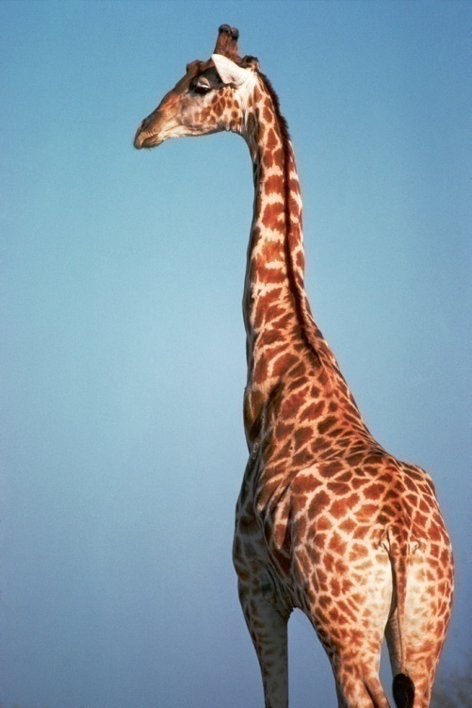
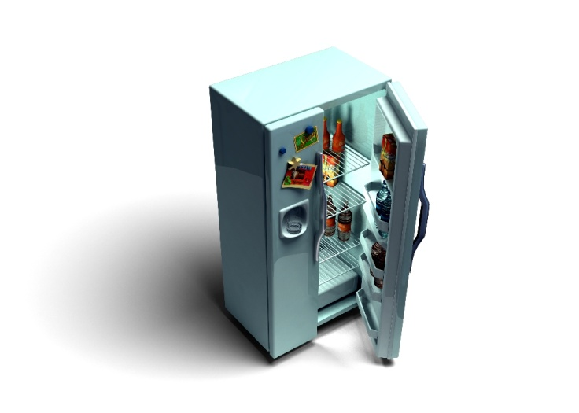
「冷蔵庫にキリンの原則」 （Giraffe-Refrigerator Principle）
問題は複雑にしないで単純なまま解く。

Slide 53
サイバラの法則
1＋1＝2 123×456＝たくさん 12÷34＋56÷78＝そんな問題を解かなければならない状況に自分を持っていかない

Slide 54
複雑さへの対処
仕様がたびたび追加になり、プログラムがどんどん複雑化
バグがいっぱいあってどうにも手が付けられない
ものすごい工数が掛かってしまうので何とかしたい

Slide 55
「そんな複雑な状況に 自分を持っていかない」

Slide 56
「そんな複雑な状況に自分を持っていかない」
そもそも複雑にしない
顧客レビューを常に行う
早いうちに変化を受け入れる
設計や実装も常にレビュー
ペア・プログラミング、コードの共同所有
常にテスト
テスト駆動開発、常時結合
リファクタリング

Slide 57
「サイバラの原則」 (Saibara's Principle)
「複雑な問題を扱わなければならないような状況に自分を持っていかないようにする」

Slide 58
e．シンプルに考えるコツ

Slide 59
シンプルでない考え方の例：
この複雑な問題をどうやって解こうか？
将来の複雑な問題にどうやって立ち向かっていくべきだろうか？
どうすればよいのだろうか？
考え得る解決策をすべて列挙して、そのすべてをよく検討しよう！
障害になるものをすべて列挙し、そのすべてについて対策を練ろう！

Slide 60
シンプルに考えるには：
複雑な問題をどうやって解こうか? → もっと問題を単純にするにはどうすればよいか?
将来の複雑な問題にどうやって立ち向かっていくべきだろうか? → 今後どうやれば問題を複雑にしないで済むだろうか?
どうすればよいのだろうか? → 何をやろうか?
考え得る解決策をすべて列挙して、そのすべてをよく検討しよう! → 現在ある解決策を少しずつ実際に試してみよう。実践結果からのフィードバックによって次の手を調整しよう!
障害になるものをすべて列挙し、そのすべてについて対策を練ろう! → できない・やらない理由ばかり列挙せずに、まずはやり始めて、その結果からフィードバックを得よう!

Slide 61
例題. 日付チェック
或る日付 (年・月・日) が、日付として正しいかどうかをチェック
○ 2007/02/14
× 2007/13/32
× 2007/02/29
× 2100/02/29
○ 2000/02/29

Slide 62
C#
class Figure // クラス
{
int data = 0; // フィールド
public void Draw() // メソッド
{
// 描画処理
}
}
class DrawToolProgram
{
static void Main() // メイン メソッド
{
// クラスのインスタンス (＝オブジェクト) の生成
Figure aFigure = new Figure();
aFigure.Draw();
}
}

Slide 63
C# 補足 (C++ との相違)
C# のプロパティ
class Movie
{
private string title;
// プロパティ (getter 及び setter)
public string Title
{
get { return title; }
set { title = value; }
}
}
class MainClass
{
static void Main(string[] args)
{
Movie movie = new Movie();
movie.Title = "マトリックス レボリューションズ";
string title = movie.Title;
}
}
C++ の場合
class Movie
{
private:
std::string title;
public:
// getter
std::string GetTitle() const
{ return title; }
// setter
void SetTitle(std::string text)
{ title = text; }
};
int main()
{
Movie movie;
movie.SetTitle("マトリックス レボリューションズ");
std::string title = movie.GetTitle();
return 0;
}

Slide 64
ｆ．ソフトウェア開発を成功させるための基本的な原則

Slide 65
・ Divide and Couquer (分割攻略) ・Name and Conquer (定義攻略)
ソフトウェア開発の二つの攻略法

Slide 66
Ⅱ．オブジェクト指向設計

Slide 67
１．モデリングとは?

Slide 68
モデリングとは
現実世界のモノ・現象から必要な事項を抽出すること
何か目的があって、その目的に沿った部分だけを抽出すること
複雑なものを単純に
プログラム
ビジネス - 業務内容
設計図
抽象化のプロセス

Slide 69
モデルとは
物理学などでいうモデルと同じ
例. 物体の運動を考える場合:
「リンゴを上向きに放ったら、どういう動きをするか?」
問題をシンプルにする
リンゴの色、味、買った場所などは排除
運動に関係のある、リンゴの質量とか放ったときの速さなどだけを考える
関係のないことを省いて思い切りシンプルにした「物体が運動するときに起こること」を考える
それがモデル

Slide 70
モデルとは
社員名簿アプリケーションの例:
社員クラス
持たせる属性は、現実の社員が持っとる情報の一部
現実の社員が、「好きな食べ物」「好みの音楽」「好きなスポーツ」のような情 報を持っていたしても、そのシステムのユーザーの視点からそれらの情報が不要なら入れない

Slide 71
モデルとは
「関心の外のものを取り去ってシンプルにしたもの」
「関心の分離」
関心事だけを考える
複雑さの排除
関心事だけを伝える
S/N 比の向上
「詳細に伝えるのと正確に伝えることは違う」

Slide 72
モデリング
図で描くとしたら? もっとも意図が伝わるシンプルな図は?
頭の中のモデルにもっとも近いものは?
→ 分かりやすさ。
C# で書いてもモデル
C#でモデル駆動開発（Model Driven Development）
設計と実装を対応させる
「自分の設計モデル」と「自分の実装コード」が乖離?
シンプルであること → 意図以外のことを排除 → モデル化

Slide 73
キー概念
抽象化の概念
最も基本的な概念で、大規模なプログラムをより単純に記述できるように
プロシージャの抽象化
データの抽象化
クラス
カプセル化の概念
プログラムの変更とメンテナンスを簡単に
クラス階層の概念
プログラムを簡単に拡張できるように

Slide 74
２．モデリングには視点が重要

Slide 75
モデル化とは
「IT ソリューション」の場合
実世界
IT の世界
抽象化
顧客の問題領域
分析モデル
具体化
設計モデル
具体化
実装モデル

Slide 76
モデルはひとつ
顧客の問題への解決方法を モデル化
分析モデル
設計モデル
実装モデル
視点 (ビュー) の違い
「モデルはひとつ」

Slide 77
モデルはひとつ
顧客の求めるもの
分析モデル
実装モデル
設計モデル
分析者の視点
設計者の視点
実装者の視点

Slide 78
視点の高さ
鳥の視点、虫の視点
例.
ソフトウェア工学は鳥の視点
テーラリングは虫の視点

Slide 79
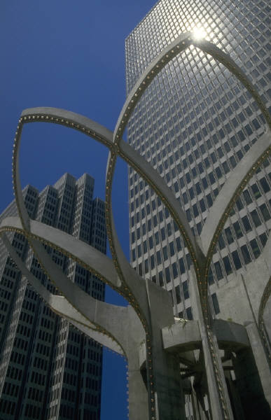
モデリングの上達のためには
良いモデルを見る

Slide 80
３．プログラミングにおける 設計の重要性

Slide 81
初期設計 V.S. リファクタリング
初期設定の必要性
アーキテクチャ ドリブン
アジャイル モデリング
アジャイルな設計
リファクタリング
テスト→実装→設計

Slide 82
リファクタリング
テキスト「リファクタリング編」へ

Slide 83
ソフトウェア アーキテクチャ
アーキテクチャの重要性
コア アーキテクチャ
アーキテクチャ パターン

Slide 84
ソフトウェア・アーキテクチャ
ソフトウェア・アーキテクチャとは
ソフトウェアシステムの設計思想を明確に反映したソフトウェアの構造を表現するもの
もっとオブジェクト指向的にいうと
ある要求をソフトウェアで実現する際に、重要となる設計思想に基づいて、オブジェクトを配置する場(field)を定義し、その場の責務、および場を形成しうるメカニズム、そして、場と場の協調関係を定義する
この場の責務をコンポーネント・フレームワークの構造として表現される
フレームワークを使う場合も、そのフレームワークの持つアーキテクチャを理解する必要がある

Slide 85
ソフトウェア・アーキテクチャ不在
問題点
設計の初期段階から細かなクラスの構造に着目しすぎるのでは?
個々の設計はうまくいっているが全体的な設計に一定のポリシーが見当たらないような気がする
システム全体の見通しが悪い感じがする
システムの重要なアークテクチャは何か誰も語れない

Slide 86
ソフトウェア・アーキテクチャの重要性
システムの大局的視点を重視する構造とメカニズムの把握
場の定義があってこそオブジェクトの存在価値が評価できる
コンポーネントやオブジェクトが存在する場にも構造がある
オブジェクト
場と場の協調関係
場の定義
場の責務

Slide 87
オブジェクトの存在する場
オブジェクト指向モデリングでは実世界をそのままオブジェクトにマッピングするというが
よくあるモデリング

Slide 88
オブジェクトの存在する場
実世界をそのままマッピング?

Slide 89
ソフトウェアアーキテクチャの表記法
場の定義・構造
パッケージ図を使う
パッケージは概念的なグループを示す
Presentation
Application Logic
Domain Layer

Slide 90
ソフトウェア開発の初期段階
要求のモデル化
アーキテクチャモデルの確立
システム化範囲
ユースケース
要求のモデル化
分析モデル
アーキテクチャの確立
設計モデル
ドメイン要求
実世界

Slide 91
コア アーキテクチャ
レイヤ分割
ある要求をソフトウェアで実現する際に，最も重要となる設計課題に基づき，オブジェクトを配置する「場」を定義し，その「場」の責務，「場」を形成するメカニズム，「場」と「場」の協調関係を定義する．
コンポーネント
各「場」に配置されるコンポーネントの責務と相互作用を定義．

Slide 92
設計課題
機能要求
ユースケース モデルによって表現
ユーザーから見えるシステムの提供するサービス
非機能要求
システム化に対する機能要求でない要求
ここは再利用可能にして欲しい
この部分は将来拡張可能にして欲しい
既存システムと同じミドルウェアを使って欲しい
非機能要求が重要
非機能要求によってアーキテクチャ ベースラインが確定
アーキテクチャ ベースラインを確定しておかないと，システム境界が判らなくなる

Slide 93
場の定義 (横分割)
レイヤ分割
抽象化のレベルで分割
再利用性の高いのどのレイヤ?
抽象化による再利用性
クラス: オブジェクトの抽象化によるオブジェクトの再利用
パターン: モデルの抽象化によるモデルの再利用
CAD Application
CAD Framework
.NET Framework

Slide 94
場の定義 (縦分割)
論理ティア
論理的なオブジェクトの配置空間
MVC (View，Controller，Model)
View: 表示を制御するクラス
Controller: 要求に応じて Model を制御するクラス
Model: ドメイン (ビジネス ロジックとエンティティ) のクラス
BCE (Boundary，Control，Entity)
Boundary: システムの境界線上に位置するクラス
Control: 制御に関わるビジネス ロジックを持つクラス
Entity: システムの実体 (永続データ) を持つクラス

Slide 95
場の定義 (縦分割)
物理ティア
Web 層
ビジネス ロジック層
データベース層

Slide 96
場の定義 (縦分割)
特性によって開発担当者をティア毎に分けることが可能
Boundary: 画面デザイナ
Control: ビジネス ロジックに詳しい開発者
Entity: データベースに詳しい開発者
変更箇所の局所化
Boundary -- Control – Entity
多 <----------------> 少 (変更頻度)

Slide 97
場の定義
レイアリング

Slide 98
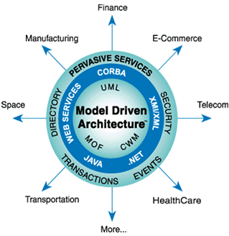
モデル駆動開発
MDA (Model Doriven Architecture: モデル駆動開発)
PIM (Platform Independent Model: プラットフォームに依存しないモデル)
PSM (Platform Specific Model: プラットフォームに特化したモデル)

Slide 99
実装における場の表現
C++/C#
namespace を使う
Java
パッケージを使う
namespace NUnit.Framework;
public class TestCase {
}
package junit.framework;
public class TestCase {
}

Slide 100
ソフトウェアの再利用
ソフトウェアの再利用性の重要性
短納期化
ソフトウェアの再利用はどのようにすれば可能か?

Slide 101
再利用化
再利用は何故必要か
「オブジェクト指向」に「パターン」，
「フレームワーク」，「コンポーネント」
どう違う?

Slide 102
ソフトウェアの再利用
ライブラリ
フレームワーク
横分割
コンポーネント
縦分割
知識の再利用
暗黙知→形式知

Slide 103
アーキテクチャパターン
特定の問題領域に現れるソフトウェア・アーキテクチャのデザインをパターン化したもの

Slide 104
アーキテクチャパターンの種類
分類 | パターン名 | 説明
システムの構造化 | Layers Pipe and Filters Blackboard | サブシステムを特定の抽象レベルに属するようにグループ化 データをストリームとして扱う 独立したプログラムを共通のデータ構造上で協調動作
分散システム | Broker | 分散システム上でクライアント・サーバー間の結合度を弱める
対話型システム | MVC PAC | GUIとモデルを分離する 複雑な意味的概念を捉えやすくする
適合化システム | Micro Kernel Reflection | 中核となるサービスを顧客依存部分から独立 言語の型に依存せずにシステムの構造と振る舞いを動的に変更

Slide 105
アーキテクチャパターン比較
可視化
制御
データ管理
効果的なドメイン
Smalltalk MVC
対話型・制御系ツール
View
Model
Controller
PAC
複雑なシステム
Presentation
Control
Abstraction
BCE
データ処理系
Boundary
Control
Entity
PADD
大規模
Presentation
Application Logic
Domain
Layer
J2EE MVC
View
Controller
Model
大規模データ処理
JSP, Servlet
Servlet Bean
，
EJB (Session)
EJB (Entity)
EJB (Session)

Slide 106
MVCアーキテクチャパターン
設計方針
対話型システムを、アーキテクチャ上、「Model 」と「View 」、「Controller 」の3 つの領域に分ける
Modelを見せ方(View)と操作(Controller)から分離
Smalltalk-80 によりモデルが確立

Slide 107
MVCアーキテクチャパターン
Model
アプリケーションロジックをあらわす
View
Modelを外部に表示する
Controller
マウスやキーボードの入力を受け取りViewやModelに適切に伝達

Slide 108
MVCのメカニズム
MVCでは、ViewとControllerが1対1に対応しており、1つのModelを覆っている
入力
出力
:Controller
controller
view
:View
操作する
参照する/更新を通知する
model
model
:Model

Slide 109
MVCパターンの利点
一つのModel(アプリケーションロジック）に対して複数のGUIを提供することが可能
複数のGUIは選択的に提供が可能であるだけでなく、同時に提供することが可能
GUI部分がアプリケーションロジックから切り離されているため、異なるプラットフォームへのアプリケーションロジックの移植が容易

Slide 110
MVCパターンの欠点
MVC構造を常に構築するため、簡易なGUIの場合には必要以上に複雑な実装になることがある
Modelが内部状態の更新伝播を熱心に行うと、GUIの書き換えが頻繁に発生する
ViewとControllerの依存関係が高く、個別の再利用は困難
ViewとControllerのModelへの依存が高く、Modelのインタフェース変更がViewとControllerに影響を及ぼしてしまう

Slide 111
MVCからの発展
現在のソフトウェア環境ではMVCはGUIフレームワークに隠蔽
MVCは現在ではM-VCとして様々なシステムやツールの基礎的なアーキテクチャとして応用されている [Swing MVC やJ2EE MVC]
これからは、もっとネットワークシステムを考慮したものや大局的な見地からシステム全体にアーキテクチャを見出せるアーキテクチャモデルが必要とされる
PAC パターン
Layers パターン
BCE,PADD

Slide 112
MVC0 と MVC2
古典的な Smalltalk MVC
操作する
Controller
1
1..*
1
入力する
Model
User
1
View
1..*
出力する
← 更新の通知 / 情報の取得 →

Slide 113
MVC2
J2EE の MVC
Controller
Servlet
操作する
入力する
1..*
1
Model
JavaBeans
更新の通知
User
View
JSP
出力する
情報の取得
1
1..*

Slide 114
MFC (Document–View) の場合
View
操作する →
Document
情報の取得→
入力する →
← 更新の通知
← 出力する
1..*
1
User
入力する →

Slide 115
MFC (Non Document–View)
Window
入力する →
← 出力する
User

Slide 116
Layers パターン
設計方針
ソフトウェア・システムを特定の抽象レベルに属するサブタスクのグループに分割する
典型例
OSI 7層ネットワーク・モデル
基本メカニズム
重要な点は、隣接する下位レイヤ（抽象度が低い）のサービスのみしか利用できない
各レイヤが下位（抽象度の低い）にあるすべてのレイヤのサービスを使用できるRelaxed Layered System

Slide 117
OSI参照モデル | 例
第7層 - アプリケーション層 | HTTP、FTP、SMTP、SOAP
具体的な通信サービス（例えばファイル転送、メール転送、遠隔データベースアクセスなど）を提供。
第6層 - プレゼンテーション層
データの表現方法。
第5層 - セッション層
通信プログラム間の通信の開始から終了までの手順。
第4層 - トランスポート層 | TCP/UDP
ネットワークにおける通信管理（エラー訂正、再送制御等）。
第3層 - ネットワーク層 | IP
ネットワークにおいて通信経路の選択。
第2層 - データリンク層 | イーサネット、xDSL、無線LAN
直接的に接続されている通信機器間の信号の受け渡し。
第1層 - 物理層
電気信号の変換、コネクタ形状等。

Slide 118
Model
View
Controller
Application
XXX CAD
CAD Framework
.NET Framework
CLR
Class Library
Windows
Win32API
kerenel32.dll
gdi32.dll
user32.dll
Device Drivers
BIOS
Hardware

Slide 119
Layersパターンの応用例(1)
ヤコブソンのBCE（Boundary- Control- Entity ）
Control（制御）はBoundary（システム境界）とEntityに分析ステレオタイプとして分類

Slide 120
BCE
Boundary
システム外部との間の対話を受け持つ
Control
ユースケースで規定された振る舞いを実行するためにBoundaryから呼び出され、いくつかのEntity をアクセスしてデータを加工しBoundary に送り返す
Entity
システムに長時間存続するオブジェクト
問題領域をシステム化するうえで最も本質的なサービスだけに着目して切り出されたオブジェクト(データ処理が中心のアプリケーションの場合、永続オブジェクトが典型的な例)

Slide 121
BCEの特徴
BCEの利点
システムを問題領域に対して最も変化の激しいBoundary最も安定しているEntityそしてその中間に位置するControl に分類することによりソフトウェアの変更／拡張範囲を局所化
対話型システム以外にも適用できるよう配慮されている
Boundary は、MVCのView とは違い、システムの可視化を担当するのではなく、システムとシステム外部とのインタフェースを担当
Boundary
Control
Entity

Slide 122
BCEとMVCの違い
MVCでは問題領域のオブジェクトをModelで表す。BCEでは、MVCのModel部分を、Entity(永続データ管理)とControl(制御)に分類する。
MVCのViewとControllerが、BCEのBoundaryに相当
BCEのControl(制御)的な役割を持つコンポーネントの分類は、MVCに存在しない

Slide 123
Layersパターンの応用例(2)
ネットワークシステムにおけるレイア分割
その１（２層アーキテクチャ）
プレゼンテーション層と、データベース層を分類した２層からなるレイア・アーキテクチャを採用したクライアント・サーバーシステム
2層アーキテクチャでは、複数の異なるアプリケーションがプレゼンテーション層となり、下位のデータベース・サービスを受けながら並列に動作
問題
ユーザインタフェースとデータ表現が直接的に結合しあう
Presentation
Database

Slide 124
Layersパターンの応用例(2)
ネットワークシステムにおけるレイア分割
その２（３層アーキテクチャ）
プレゼンテーション層と、データベース層の間に問題領域の概念構造をモデル化するためのレイア(Domain Layer)を設ける
問題
新たにレイア化されたDomain Layerとアプリケーションの依存度が高く再利用がきかない
Presentation
Domain Layer
Database

Slide 125
Layersパターンの応用例(2)
ネットワークシステムにおけるレイア分割
その3（4層アーキテクチャ）
アプリケーション固有の処理を行うApplication Logic を置いてドメインレイアの他のアプリケーションでの再利用を高める
Presentation
Application Logic
Domain Layer
Database

Slide 126
４．オブジェクト指向入門

Slide 127
a．オブジェクト指向以前のやり方

Slide 128
手続き型
開始
構造化手法
順次実行
条件分岐
繰り返し
機能の粒度
ブレークダウン
No
Yes
終了

Slide 129
b．オブジェクト指向のやり方

Slide 130
オブジェクト単位
システム上意味がある「もの」「こと」
属性と操作を持つ
他のオブジェクトと関係を持つ
関係のあるオブジェクト同士がメッセージを投げ合う
コラボレーション

Slide 131
オブジェクト指向分析・設計
OOA (Object Oriented Analysys)
要求モデルを開発
ユーザーの視点
What
OOD (Object Oriented Design)
詳細および設計判断を追加
開発者の視点
How
視点・情報量の違い

Slide 132
『オブジェクト脳のつくり方』より
オブジェクト指向のキー概念
オブジェクト
クラス
継承
カプセル化
ポリモーフィズム
参考文献: 『オブジェクト脳のつくり方』 牛尾剛著

Slide 133
『オブジェクト脳のつくり方』より
先の五つのキー概念それぞれについて
コンピュータの動作イメージやコードに置き換えずに説明してください
コードに置き換えて説明してください
メリットを説明してください
参考文献: 『オブジェクト脳のつくり方』 牛尾剛著

Slide 134
オブジェクト指向理解度チェック
変数とオブジェクトの違いは?
オブジェクトとインスタンスの違いは?
オブジェクト指向のクラスと C# の class の違いは?
オブジェクト指向の継承と C# の派生 の違いは?
C でオブジェクト指向プログラミングをする場合、カプセル化、継承、ポリモーフィズムはどう実装する?

Slide 135
オブジェクト
非公式には，物理上・概念上・ソフトウェア上の対象物
物理上の対象物 「あるトラック」
概念上の対象物 「ある化学反応」
ソフトウェア上の対象物 「あるリンクリスト」
設計時に出現

Slide 136
オブジェクト
アプリケーションにとって意味があり，明確な境界をともなう，概念，抽象，あるいはもの (対象) のこと
次の性質を保持したもの
状態
振舞い
識別性 (アイデンティティ)

Slide 137
オブジェクトの状態
そのオブジェクトがとりうる状況を一つ指定したもの
普通，時間経過とともに変化
具体的には，各属性の値および他のオブジェクトとのリンクの種別とその有無で実装
名前： Joyce Clark
従業員ID： 567138
入社日： 1987年3月21日

Slide 138
オブジェクトの振舞い
オブジェクトがどのように行動したり反応したりするか
他のオブジェクトからの要求にどのように反応するかを定義
外部から見えるオブジェクトの振舞いは，反応できるメッセージの集合としてモデル化

Slide 139
オブジェクトの識別性
オブジェクトの状態が他のオブジェクトと同一でも別のものとして識別

Slide 140
クラス
共通の性質 (属性)，共通の振舞い (操作)，他のオブジェクトとの共通の関係 (関連・集約) ，共通の意味を持ったオブジェクトの集合を記述したもの
オブジェクトはクラスのインスタンス (実例)
次のような点で抽象的
適切な特徴を強調
他の特徴を抑制
抽象化により複雑なものが扱いやすくなる

Slide 141
クラスとオブジェクトの例
本とある本
車とある車
．．．

Slide 142
クラスの例
コース
属性
名前，場所，実施日数，単位数，開始時刻，終了時刻
振舞い
学生の追加，学生の削除，コース名簿の出力，満員かどうかの確認

Slide 143
クラスの識別
仲間外れはどれ?
Notes:
その領域でどうクラスをとらえるか
・ビットマップクラス
・生物在庫クラス，生物以外在庫クラス
エンドユーザーが一言で言えるものに分けられる

Slide 144
クラスの識別
どんなクラスが見えますか?
Notes:
その領域でどうクラスをとらえるか
・ビットマップクラス
・生物在庫クラス，生物以外在庫クラス
エンドユーザーが一言で言えるものに分けられる

Slide 145
クラスとオブジェクトの関係
クラスはオブジェクトを抽象的に定義したもの
クラスの中で各オブジェクトの構造・振舞いを定義
クラスはオブジェクト生成のためのテンプレート (型)
オブジェクトをクラス単位にグループ分け
Smith教授
Mellon教授
Jones教授

Slide 146
バウンダリ クラス
他システムとのインタフェイスのモデル化
他システムに情報を渡す
通信プロトコルを使って他システムと会話

Slide 147
エンティティ クラス
情報や関連する振舞いをモデル化
通常永続的なクラス
現実世界の事柄を表す
内部的な作業のために必要な場合も
属性の値はアクターから与えられることも
環境とは独立した振舞いを持つ

Slide 148
コントロール クラス
一つまたは複数のユースケースに関する制御に関する振舞いをモデル化
制御対象のオブジェクトの生成，初期化，削除
処理のシーケンスや相互作用を制御
並行性を制御
ほとんどの場合実体のないオブジェクト

Slide 149
C# の場合
クラス
class Calculate
{
double d1, d2;
public void displayAverage()
{
Console.WriteLine((d1 + d2) * 0.5);
}
}
// Calculate 型のオブジェクト
Calculate calculate =new Calculate();
// calc の関数を呼び出す
// (オブジェクト calc へ
// メッセージ送信)
calc.displayAverage();

Slide 150
５．設計のコツ

Slide 151
最も重要な原則
高凝集 (high cohesion) 且つ 疎結合 (low coupling)
関心事の分離 (separation of concerns)

Slide 152
モジュール概論
モジュール
プログラム構造の基本単位
実行可能なプログラムの命令の集合
閉じたサブルーチンであること
プログラム内の他のどんなモジュールからも呼び出すことができること
独立してコンパイルできる可能性をもっていること

Slide 153
モジュール性の原則
この状態から機能追加
ソート アルゴリズム
リスト構造
キー入力
社員データ
編集処理
文字列
ファイル入出力
追加処理
画面出力
保存処理

Slide 154
モジュールの凝集度と結合度
凝集度 (cohesion) : 強度(strength)
各モジュール内の関連性
結合度 (coupling)
モジュール間の関連性

Slide 155
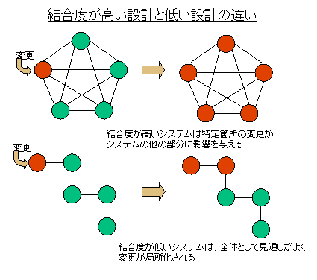
モジュール性の原則 (参考)
高凝集度 (heigh cohesion)
低結合度 (low coupling)

Slide 156
高凝集 (high cohesion) かつ 疎結合 (low coupling)
高凝集 (high cohesion)
クラスは一つの明確な目的と名前を持ち、不整合のない首尾一貫した中身を持っているべき。
疎結合 (low coupling)
クラスは単純なインタフェイスを持ち、関係のないクラスとは出来るだけ話さないようにすべき。

Slide 157
凝集度
暗号的凝集度
機能を定義することすらできない
論理的凝集度
呼び出しモジュールによって選択され実行
時間的凝集度
関連の少ない幾つかの機能を逐次的に実行
手順的凝集度
仕様によって定められた関連の少ない複数の機能を逐次的に実行
連絡的凝集度
データに関連のある複数の機能を逐次的に実行
機能的凝集度
固有の機能を実行
情報的凝集度
概念・データ構造・資源などを隔離

Slide 158
結合度
内容結合
1つが他の内部を「直接」参照
共通結合
グローバル データ構造を参照するグループ
外部結合
単一のグローバルデータを参照
制御結合
他のモジュールの論理を制御
スタンプ結合
モジュール間でやり取りするデータが不必要なデータを含んでいる
データ結合
モジュール間のインタフェースデータが単一のデータ
非直接結合 (分析において使用する)

Slide 159
関心事の分離 (separation of concerns)
複数の関心事が一つのクラスの中に混在しないようにする。或る関心事を局所的にする 他の関心事とは分けてカプセル化しておく
違うものは分ける ⇔ 同じものはかためる
例.
関数で分割、クラスで分割、アスペクトを分割、レイヤで分割、M・V・C を分割、コンポーネントとして分割、固定部と可変部を分割
どの関心で分けるか?

Slide 160
良いモデルとは
“Once only Once”
重複しないこと
一つの理由による変更が一箇所の修正で済む

Slide 161
良いモデルとは
シンプル
複雑さの度合いが人が理解できる範囲を越えない
自然に表現されたモデル
図で描いてみる → 図とソースコードが同等のモデル
Ease To Understand
わかりやすい
名前が的確

Slide 162
良いモデルとは
Ease To Change
変更しやすい
拡張しやすい
Ease To Test
検証しやすい
検証しやすいように分離

Slide 163
良いモデルとは
保守性重要
保守しやすい
拡張しやすい
再利用しやすい
視認性が高い
機能、使いやすさ、パフォーマンス、は関心の外

Slide 164
The Open-Closed Principle (開いて閉じての法則)
「ソフトウェアモジュールは、変更に対して閉じており、拡張に対して開いているべき」

Slide 165
C の場合
typedef struct { int x, y; } Point ;
typedef struct { Point p1, p2; } Line ;
typedef struct { Point o; int r; } Circle;
typedef enum { LINE, CIRCLE } Kind;
typedef union { Line line; Circle circle; } ShapeUnion;
typedef struct { Kind kind; ShapeUnion shape; } Figure;
void draw(Figure* figure) {
switch(figure->kind) {
case LINE :
drawLine (figure->shape.line.p1, figure->shape.line.p2);
break;
case CIRCLE:
drawCircle(figure->shape.circle.o, figure->shape.circle.r);
break;
}
}

Slide 166
C++ の場合
class Point { int x, y; };
class Figure {
public:
virtual void draw() = 0;
};
class Line : public Figure {
Point p1, p2;
public:
void draw() { drawLine(p1, p2); }
};
class Circle : public Figure {
Point o; int r;
public:
void draw() { drawCircle(o, r); }
};

Slide 167
IOP (Inside-Out Principle) 内側から外側への原則
中から外へ向って設計せよ。
モデルを先に設計し、ユーザーインタフェイスは後で設計せよ。

Slide 168
単一責務の原則
SRP (Single Responsibility Principle)
一つのクラスは一つの責務を持つべき。
クラスに変更が起こる理由は一つであるべき。
良い抽象には良い名前がつく。

Slide 169
「Once and Only Once」
「一度、たった一度だけ」
同じものを重複して書かない、ということ。これを守らないと、変更によって同じ修正を複数箇所で行うことになる。

Slide 170
Design by Contract 契約による設計
事前条件と事後条件
C/C++/C# 等ではAssert で実装
形式手法

Slide 171
その他の原則
LSP (The Liskov Substitution Principle) ― リスコフの置換原則。
スーパークラス (継承元のクラス) をサブクラス (継承したクラス) で置き換えることが可能であるべき。
スーパークラスへの参照 (やポインタ) を使うメソッド (関数) は、それのサブクラス のオブジェクトを、それとは知らずに使えなければならない。
DIP (The Dependency Inversion Principle) ― 依存関係逆転の原則。
上位モジュールが下位モジュールに依存すべきではない。上位モジュールも下位モジュールも抽象概念に依存すべき。
抽象が詳細に依存すべきではない。詳細が抽象に依存すべきである。
ISP (The Interface Segregation Principle) ― インタフェース分離の原則。
クライアントは自分が使わないメソッドに依存することを強制されない。

Slide 172
その他の原則
REP (The Reuse/Release Equivalency Principle) ― 再利用・リリースの粒度の原則
再利用の粒度はリリースの粒度であるべき。
CCP (The Common Closure Principle) ― 共通閉鎖の原則
パッケージ内のクラス群は或る修正に対して閉じている方が良い。従って、将来の変更に対して同じような修正が予想されるクラスは同一パッケージに入れた方
が良い。
CRP (The Common Reuse Principle) ― パッケージ再利用の原則
パッケージ内のクラスは一緒に再利用されるべき。
ADP (The Acyclic Dependencies Principle) ― 循環依存禁止の原則
パッケージ間の依存関係は依存してはならない。
SDP (The Stable Dependencies Principle) -― 安定依存の原則
パッケージの依存関係は、依存元が依存先より安定している方が良い。
SAP (The Stable Abstraction Principle) ― 安定抽象の原則
抽象的な方がより安定しているべき。

Slide 173
その他の原則
The Law of Demeter ― デメテルの法則
オブジェクト中の全てのメソッド (関数) は、以下のいずれかの種類のオブジェ
クトのメソッドのみを呼び出すべきである。
それ自身
メソッドに渡されたパラメータ (引数)
それが生成したオブジェクト
直接保持しているコンポーネント オブジェクト
Edelman‘s Law ― エーデルマンの法則
他人と話すな。 (Don‘t talk to strangers.)
クラスは関係のないクラスには話しかけないようにせよ。
Hollywood Principle ― ハリウッドの法則
"Don't call us. We'll call you." (貴方から呼ばないで下さい．必要な時に私
が呼びますから)
ソフトウェア開発におけるライブラリとしての「フレームワーク」の性格を表す言葉。ユーザーは、フレームワークから呼ばれる必要な部分だけの個別のプログラムを書くことでアプリケーションを作成する。ユーザー プログラムは、フレームワークから制御されることとなる。

Slide 174
a． わかりやすく奇麗なプログラムを書くコツ b．なぜ名前付けが重要か? c．重要なのは、「どう作るか」ではなく「何を作るか」に視点を変えること
テキスト「名前編」へ

Slide 175
d．UML を使ってみよう

Slide 176
統一モデリング言語 (UML)
Unified Modeling Language
Grady Booch (Booch 法)，JimRumbaugh (OMT 法)，Ivar Jacobson (OOSE 法)
Three Amigos
Rational Software，Microsoft，Hewlett-Packard，Oracle，Texas Instruments，MCI Systemhouse，IBM… から OMG へ

Slide 177
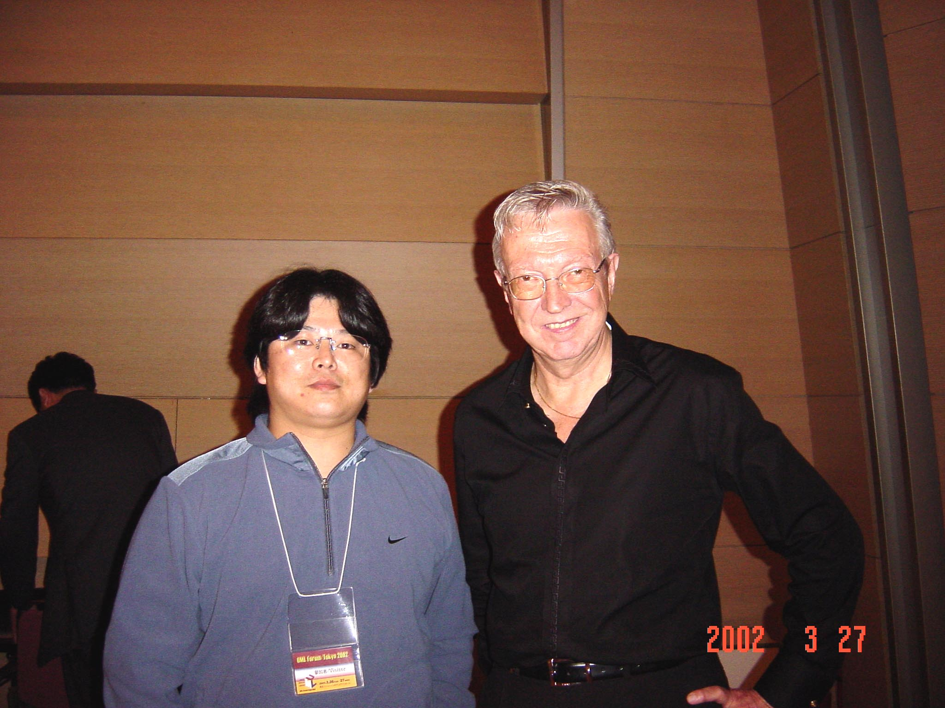

Slide 178
統一モデリング言語 (UML)
他の著者からの影響
Booch
分析→設計シームレスに
Rambaugh
分析
Jacobson
ユースケース
Fusion
UML
システム操作の記述
メッセージへの階層的番号付与
Mayer
事前条件・事後条件
Embley
Singleton クラス
ハイレベル ビュー
Harel
状態図
Wirfs-Brock
リスポンシビリティ
Gamma, et.al
Odell
フレームワーク
パターン，ノート
Shlaer - Mellor
動的クラス分類
多重クラス分類
オブジェクト ライフサイクル

Slide 179
簡単な販売受注の例
注文
品目
配送

Slide 180
販売システムのクラス図の例
Notes:
仕様変更の影響

Slide 181
UML の発展
現在
UML 2.0
ISO・JIS へ
’97.7
OMG への提案
UML 1.1
産業界へ
’96.12
1.0 標準の公開
UML 1.0
標準化
一般
フィード
バック
UML 0.9 & 0.91
’96.1 & ’96.10
UML パートナーの
専門的意見
統一
OOPLA ‘95
Unified Method 0.8
Booch ‘93
OMT - 2
分裂状態
他の手法
Booch ‘91
OMT - 1
OOSE
Booch
Rambaugh
Jacobson
三人が Rational 社へ終結 → UML

Slide 182
統一モデリング言語の利点
分析・設計，実装間のシームレスな対応関係の定義
表現力があり一貫性のある表記法
コミュニケーションの手段
見落としや不整合の発見の容易さ
小規模なものから大規模なものまでサポート

Slide 183
UML の図
ユースケース図
アクティビティ図
クラス図
コラボレーション図
シーケンス図
状態図
配置図
コンポーネント図

Slide 184
クラス
・UML クラス図
class Class1
{
private int attr1, attr2;
public int method(int var1, int var2)
{ return var1 + var2; }
}
・C# の例

Slide 185
クラスの関係 – 関連
・UML クラス図
・C# の例
class Class1
{
}
class Class2
{
private Class1 role1;
}

Slide 186
クラスの関係 – 集約/コンポジション
・UML クラス図
・C# の例
class Class
{
}
class Class2
{
private Class1 role;
}

Slide 187
クラスの関係 – 継承
・UML クラス図
・C# の例
class Class1
{
}
class Class2 : Class1
{
}

Slide 188
委譲 (Delegation)
・C# の例
class Whole
{
Part part;
public void function()
{ part->function(); }
}
class Part
{
public void function()
{ /* 処理 */ }
}

Slide 189
ポリモーフィズム (多態)
・UML クラス図
・C# の例
abstract class Figure {
public abstract void draw();
}
class Line : Figure {
public override void draw()
{ /* 線の描画 */ }
}
class Circle : Figure {
public override void draw()
{ /* 円の描画 */ }
}
class Polygon : Figure {
public override void draw()
{ /* 多角形の描画 */ }
};
Figure[] figures = new Figure[3];
figures[0] = new Line() ;
figures[1] = new Circle();
figures[2] = new Polygon();
foreach (Figure figure in figures)
figure.draw();

Slide 190
属性
クラスのインスタンスが持つデータの定義
名前は単純な名詞か名詞句でつける
クラス内でユニークなもの
明確で簡潔な定義を持たなければならない
学生クラスの適切な属性
氏名 － ファースト ネームとラスト ネーム
専攻 － 分野
学生クラスの不適切な属性
選択したコース → 関係であり，属性ではない

Slide 191
属性値
特定のオブジェクトに対する属性の値
各オブジェクトはクラスに定義されたすべての属性に対してそれぞれ値を持つ
教授クラスのオブジェクト
属性
氏名
職員ID番号
担当教科
Sue Smith
567892
数学
George Jones
578391
生物

Slide 192
属性の表示
属性はクラスの二つ目のコンパートメントに表示

Slide 193
操作
クラスに属するオブジェクトの振舞いを定義
責務 (responsibility) の集合
クラスの持つ責務は，操作 (群) によって実行される
責務と操作は必ずしも一対一のマッピングではない
「製品」クラスの責務 － 「価格を提示すること」
操作 － データベースで必要な情報を検索，価格を計算する
操作は，あるオブジェクトからの要求で起動するサービス

Slide 194
操作の表示
クラスの三つ目のコンパートメントに表示

Slide 195
関連
クラスとクラスの間の双方向の意味的な接続
オブジェクト同士の間にリンクがあることを意味する
クラス図では，関連したクラスを接続する線分で表す
データはリンクを通って片方向または双方向に流れる

Slide 196
関連のネーミング
意味を明らかにするため，関連に名前が付けられる
関連の名前は，関連の線に沿ったラベルで表す
通常，動詞か動詞句
制御する

Slide 197
役割
あるクラスが他のクラスと関連する目的，立場または能力を示す
名詞または名詞句
関連の線に沿って，修飾されるクラスの近くに
関連の一方または両方の端に付けられる
役割名を付ける場合は関連名は付けないことも多い

Slide 198
関連の多重度
あるクラスの一つのインスタンスが，もう一つのクラスのいくつのインスタンスと関係するか
関連ごとの両端に多重度が必要
人の各インスタンスは，複数の学課を教えることがある (0 以上)
学課の各インスタンスに対し，必ず一人の人が教える

Slide 199
多重度表記
関連は，それぞれの端に多重どの情報を持つ
関係に参加しているオブジェクトの数
多 (0 以上)
*
厳密に 1
1
0 以上
0..*
1 以上
1..*
0 か 1
0..1
範囲指定
2..4
1..3, 6..7

Slide 200
集約
関連の一種で，全体とその部分との関係
「has-a 関係」「part-of 関係」「保有関係」
全体を表すクラス側にダイアモンド型の付いた関連として表現
多重度は他の関連と同様

Slide 201
集約の識別
「の一部である」「part of」という言葉で関係を表せるか
ドアは車の一部 (part of) である
全体オブジェクトに対する操作のいくつかは，その部分オブジェクトにも自動的に適用されるか
車を移動するとドアも移動する
いくつかの属性値は，全体からその (全ての，あるいは一部の) 部分オブジェクトに伝播するか
車は青色，ドアも青色
一方のクラスが他方のクラスに従属する，というような本質的な非対称性があるか
ドアは車の一部だが，車はドアの一部でない

Slide 202
継承の表記
継承関係

Slide 203
UML の目的
スケッチとしての UML
UML As Sketch
設計図としての UML
UML As Blueprint
プログラミング言語としての UML
Uml As Programming Language
コミュニケーション ツールとしての UML
シンプルに伝える (S/N比の高いコミュニケーション)
思考のフレームワークとしての UML
シンプルに考える

Slide 204
UML を描いてみよう

Slide 205
e．テストを行う意味とは?

Slide 206
どんなテストをしてますか?

Slide 207
テスト効率
テストは大変
下流工程をいくら改良しても…
障害の大きさ＝エラー×エラーの滞在時間
上流でのデバッグ

Slide 208
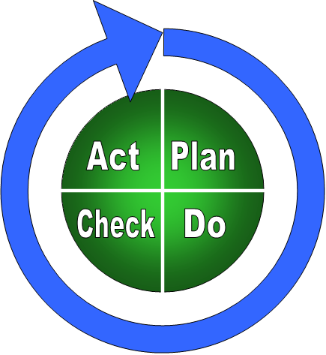
カイゼン
カイゼンのループ
PDCA
検証 (=フィードバック)
設計は要求分析へのフィードバック
実装が設計へのフィードバック
ペア・プログラミングやコンパイラ、静的コード分析、単体テスト・ツールは、フィードバック・ツール

Slide 209
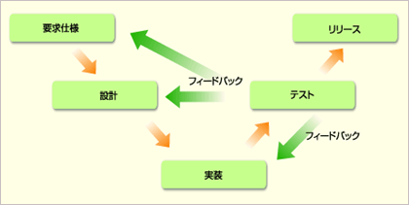
フィードバック重要

Slide 210
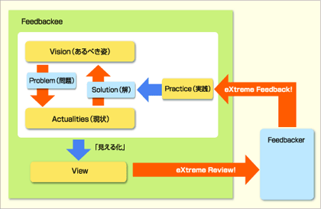
カイゼンのループ

Slide 211
テスト
不完全なテストは、実行できない完璧なテストよりもまし。

Slide 212
６．設計の実習

Slide 213
デザインパターン – 生成パターン
Abstract Factory （抽象工場: Kit）
互いに関連するオブジェクト群を、その具象クラスを明確にしないまま生成するインターフェースを提供する
Builder （建築業）
複合オブジェクトの作成過程と表現形式を分離することにより、同じ作成過程で異なる表現形式のオブジェクトを生成する
Factory Method (工場操作：Virtual Constructor）
オブジェクトを生成するためのインターフェースだけを規定して、実際のインスタンス生成をサブクラスにまかせる
Prototype (模型)
模型（Prototype）からクローンとして新しいインスタンスを作る
Singleton (1枚札)
クラスにインスタンスが一つしかないことを保証する

Slide 214
デザインパターン – 構造パターン
Adapter （翻案者：Wrapper）
あるクラスのインターフェースを、他のインターフェースへ変換する
Bridge （橋：Handle/Body）
論理クラスと実装クラスを分離し、それぞれの独立性を保つ
Composite （混成）
部分-全体構造を表現するために、オブジェクトを木構造で構成する

Slide 215
デザインパターン – 構造パターン 続き
Decorator （装飾者：Wrapper）
オブジェクトに動的に責任を追加する
Façade (見せかけ)
サブシステムのインタフェースを単純化する
Flyweight （フライ級選手）
多数の小さなオブジェクトを共有し、空間効率を高める
Proxy (代理人：Surrogate)
オブジェクトの代理を提供する

Slide 216
デザインパターン – 振る舞いパターン
Chain of Responsibility （責任の連鎖）
責任のあるサービス提供者へ要求を｢連鎖的に｣委任する
Command （命令：Action, Transaction）
パラメータ化した要求をオブジェクトとしてカプセル化する
Interpreter （通訳）
データを言語と考え、文法･意味を与え、それを解釈する
Iterator （繰り返し）
オブジェクトの数を指定せず、順番に処理する
Mediator （調停者）
オブジェクト群の相互作用をカプセル化するオブジェクトを定義する
Memento （形見：Token）
オブジェクト個別の内部状態を捉え、後でその状態に戻す

Slide 217
デザインパターン – 振る舞いパターン 続き
Observer （観察者：Dependents,Publish/Subscribe）
オブジェクトが状態を変えたとき、それに依存したオブジェクトが自動的に更新される
State （状態）
オブジェクトの内部状態が変わったとき、振る舞いを変える
Strategy (戦略：Policy)
アルゴリズム群の各々をカプセル化し、交換可能にする
Template Method （型紙方式）
一部をサブクラスで実装するアルゴリズム
Visitor （訪問者）
オブジェクト構造上の要素で実行される操作を表現する

Slide 218
デザインパターン – 振る舞いパターンより
State （状態）
オブジェクトの内部状態が変わったとき、振る舞いを変える
Strategy (戦略)
アルゴリズム群の各々をカプセル化し、交換可能にする
Template Method （型紙方式）
一部をサブクラスで実装するアルゴリズム

Slide 219
State (状態) パターンのクラス

Slide 220
Strategy (戦略) パターンのクラス

Slide 221
Template Method （型紙方式） パターンのクラス

Slide 222
Factory Method (工場操作) のクラス

Slide 223
Ⅲ．エンジニアとして能力を伸ばすためには

Slide 224
１．問題解決能力を高めるには

Slide 225
掲示板などでの初心者の典型的な質問:
Subject: 教えてください!!! (至急)
「×× したいのですが、いまいちうまくいきません。どなたか分かる方、私にもわかるように教えてください。できれば、具体的なソースコード付きがいいです」
どこが問題?

Slide 226
技術習得のレベル
段階 1 : 無知の段階 ― その技術について聞いたこともない
段階 2 : 気がかりな段階 ― その技術について文献を読んだことがある
段階 3 : 見習いの段階 ― その技術について３日間のセミナーに通った
段階 4 : 実践しようとする段階 ― その技術を実際のプロジェクトに適用しようとしている
段階 5 : 職人の段階 ― その技術を仕事の上で自然に自動的に使っている
段階 6 : 名人の段階 ― その技術を完全に消化していて、いつルールを破るべきかを知っている
段階 7 : エキスパート ― 専門書を著作し、講演し、その技術を拡張する方法を探究する

Slide 227
「守・破・離」
人や本などから何かを学び、ひとり立ちしていくまでに、『守』・『破』･『離』という段階を進んでいくと言われている
「守」: 最初は教わった型を守り、型の通りにやる
「破」: 教わった型通りでなく、自分なりに変化させていく
「離」: 最後には型を離れて独自のやり方を作り出し、行う

Slide 228
何故開発がうまく出来ないか
「それは識らないことが在るから」
何を作れば良いのか識らない
どうやって作れば良いのか識らない
何が使えるのか識らない
情報が何処にあるのか識らない
「解決策が分らないのではない。問題が分っていないのだ」 ― チェスタートン

Slide 229
カイゼン

Slide 230
フィードバック・ループ

Slide 231
ビジョンと現状
Problem = ToBe – AsIs
「見える化」によるフィードバック
カイゼンの実践が重要
PDCA
手段に縛られずに、目的に縛られるべき
「カメがウサギに勝てたのは、ウサギを目指したからではなく、ゴールを目指したから」
「カメがウサギに勝てたのは、ウサギがカメを目標にしたのに対し、カメはゴールを目標にしたから」

Slide 232
素直さ重要
「本当の気付きは、既知であると思ったことを見つめ直す過程で得られるもの」
「答えをもって聴かない。無批判に聴いてみる」
「実践なくしてフィードバックなし」
「完全を求めてはいけない。十分であれば良い」

Slide 233
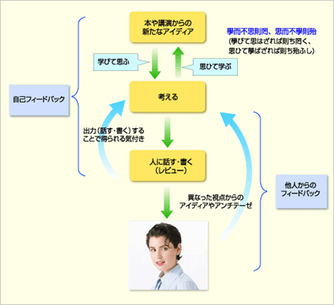
問題解決能力を改善するループ

Slide 234
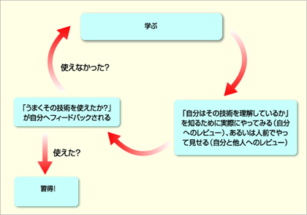
カイゼンとフィードバック

Slide 235
カイゼン
カイゼン:
「良いことを行うこと」→「良いと思うことを試し続けること」
フィードバックがキモ
角度が重要 or 角度の変化が重要
行動を変化させること
“XP is about social change. Social change is changing yourself.” XP とは人と人とのつながりを変えることである。人と人とのつながりを変えるとは、あなた自身が変わること。 ※ Kent Beck の 「Extreme Programming Explained: Embrace Change, 2nd Edition」(邦訳: XPエクストリーム・プログラミング入門―変化を受け入れる 第二版) より。

Slide 236
カイゼン 角度が重要 or 角度の変化が重要
Quality
Q = Best
Q = Rate× T
Rate = dQ / dT
Time

Slide 237
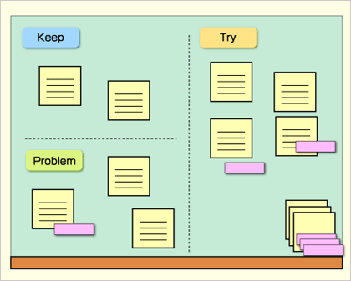
KPT法

Slide 238
創造的でないコミュニケーション
ずっと愚痴ってるだけ
どこが悪いかをいうだけで、解決策についてコミュニケートしない
「誰のせいでこんな羽目に陥ったか？」と犯人探しをするだけ
うまくいっていない点や失敗については、コミュニケーションしない

Slide 239
「創造的コミュニケーション」
プッシュ型のコミュニケーション
コミュニケーションにコミットする
相手の立場で伝える
オープンかつ正直なコミュニケーション（Open, honest Communication）
互いに成長する

Slide 240





良書
『達人プログラマー システム開発の職人から名匠への道』
アンドリュー・ハント、デビッド・トーマス
『リファクタリング―プログラムの体質改善テクニック』
マーチン・ファウラー
『アジャイルソフトウェア開発の奥義』
ロバート・C・マーチン
『UMLモデリングの本質』
児玉公信
『オブジェクト指向における再利用のためのデザインパターン』
エリック・ガンマ、ラルフ・ジョンソン、リチャード・ヘルム、ジョン・ブリシディース

Slide 241
２．エンジニアとして過ごす 「人生の時間の質」 QoEL (Quality of Engineering Life)

Slide 242
エンジニアという仕事
３K
子供にエンジニアを勧められる?

Slide 243
スキルについて
企業の考える5年後のスキルと個人の考える5年後のスキル
Developer 2.0
スキルの多様化
ドッグイヤー
周りの人が前に進んでいるのにじっとしているのなら、それは下がっているのと同じ
素直さ重要

Slide 244
素直さ重要
「本当の気付きは、既知であると思ったことを見つめ直す過程で得られるもの」
「答えをもって聴かない。無批判に聴いてみる」
「完全を求めてはいけない。十分であれば良い」
「手段に縛られずに、目的に縛られるべき」
「カメがウサギに勝てたのは、ウサギを目指したからではなく、ゴールを目指したからである」

Slide 245
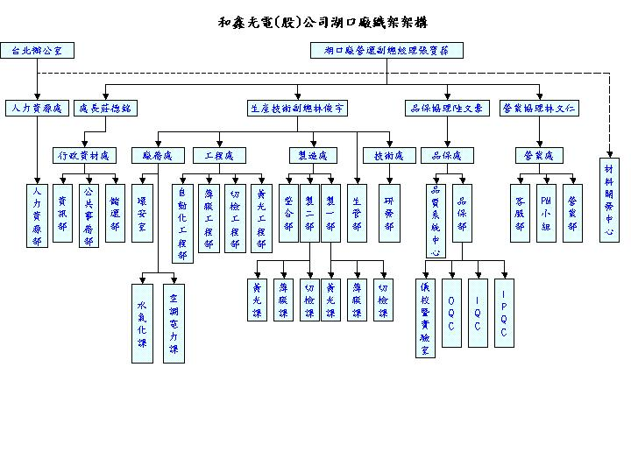
人と組織の Win-Win
組織と技術者が共に成長し Win-Winの関係を獲得するには

Slide 246

人と組織の Win-Win
現状への疑問
こんなプロジェクトに属していて大丈夫か?
自分と組織の接点
成長へのシナリオ
自分と組織の成長のモデル

Slide 247
人と組織の Win-Win
技術者個人の成長と組織の成長
技術者
組織
能力目標
能力目標
二年後
成長のシナリオ
現在
能力の現状
能力の現状

Slide 248
人と組織の Win-Win
技術者個人と組織の成長のための仕組み
期待の伝達
育成指導
評価と報奨
技術者
組織
個人の能力
組織の能力
成果の伝達

Slide 249
そこに足りないのは “Respect”
顧客と開発者のゼロサム ゲーム
マネージャーは開発者の陰口ばかり言い、開発者はマネージャーの陰口ばかり言う

Slide 250
ともに成長していることが 信じられる

